Slide 1

Tiết 32:
Ôn chữ hoa A, N, M (Kiểu 2)

Slide 2
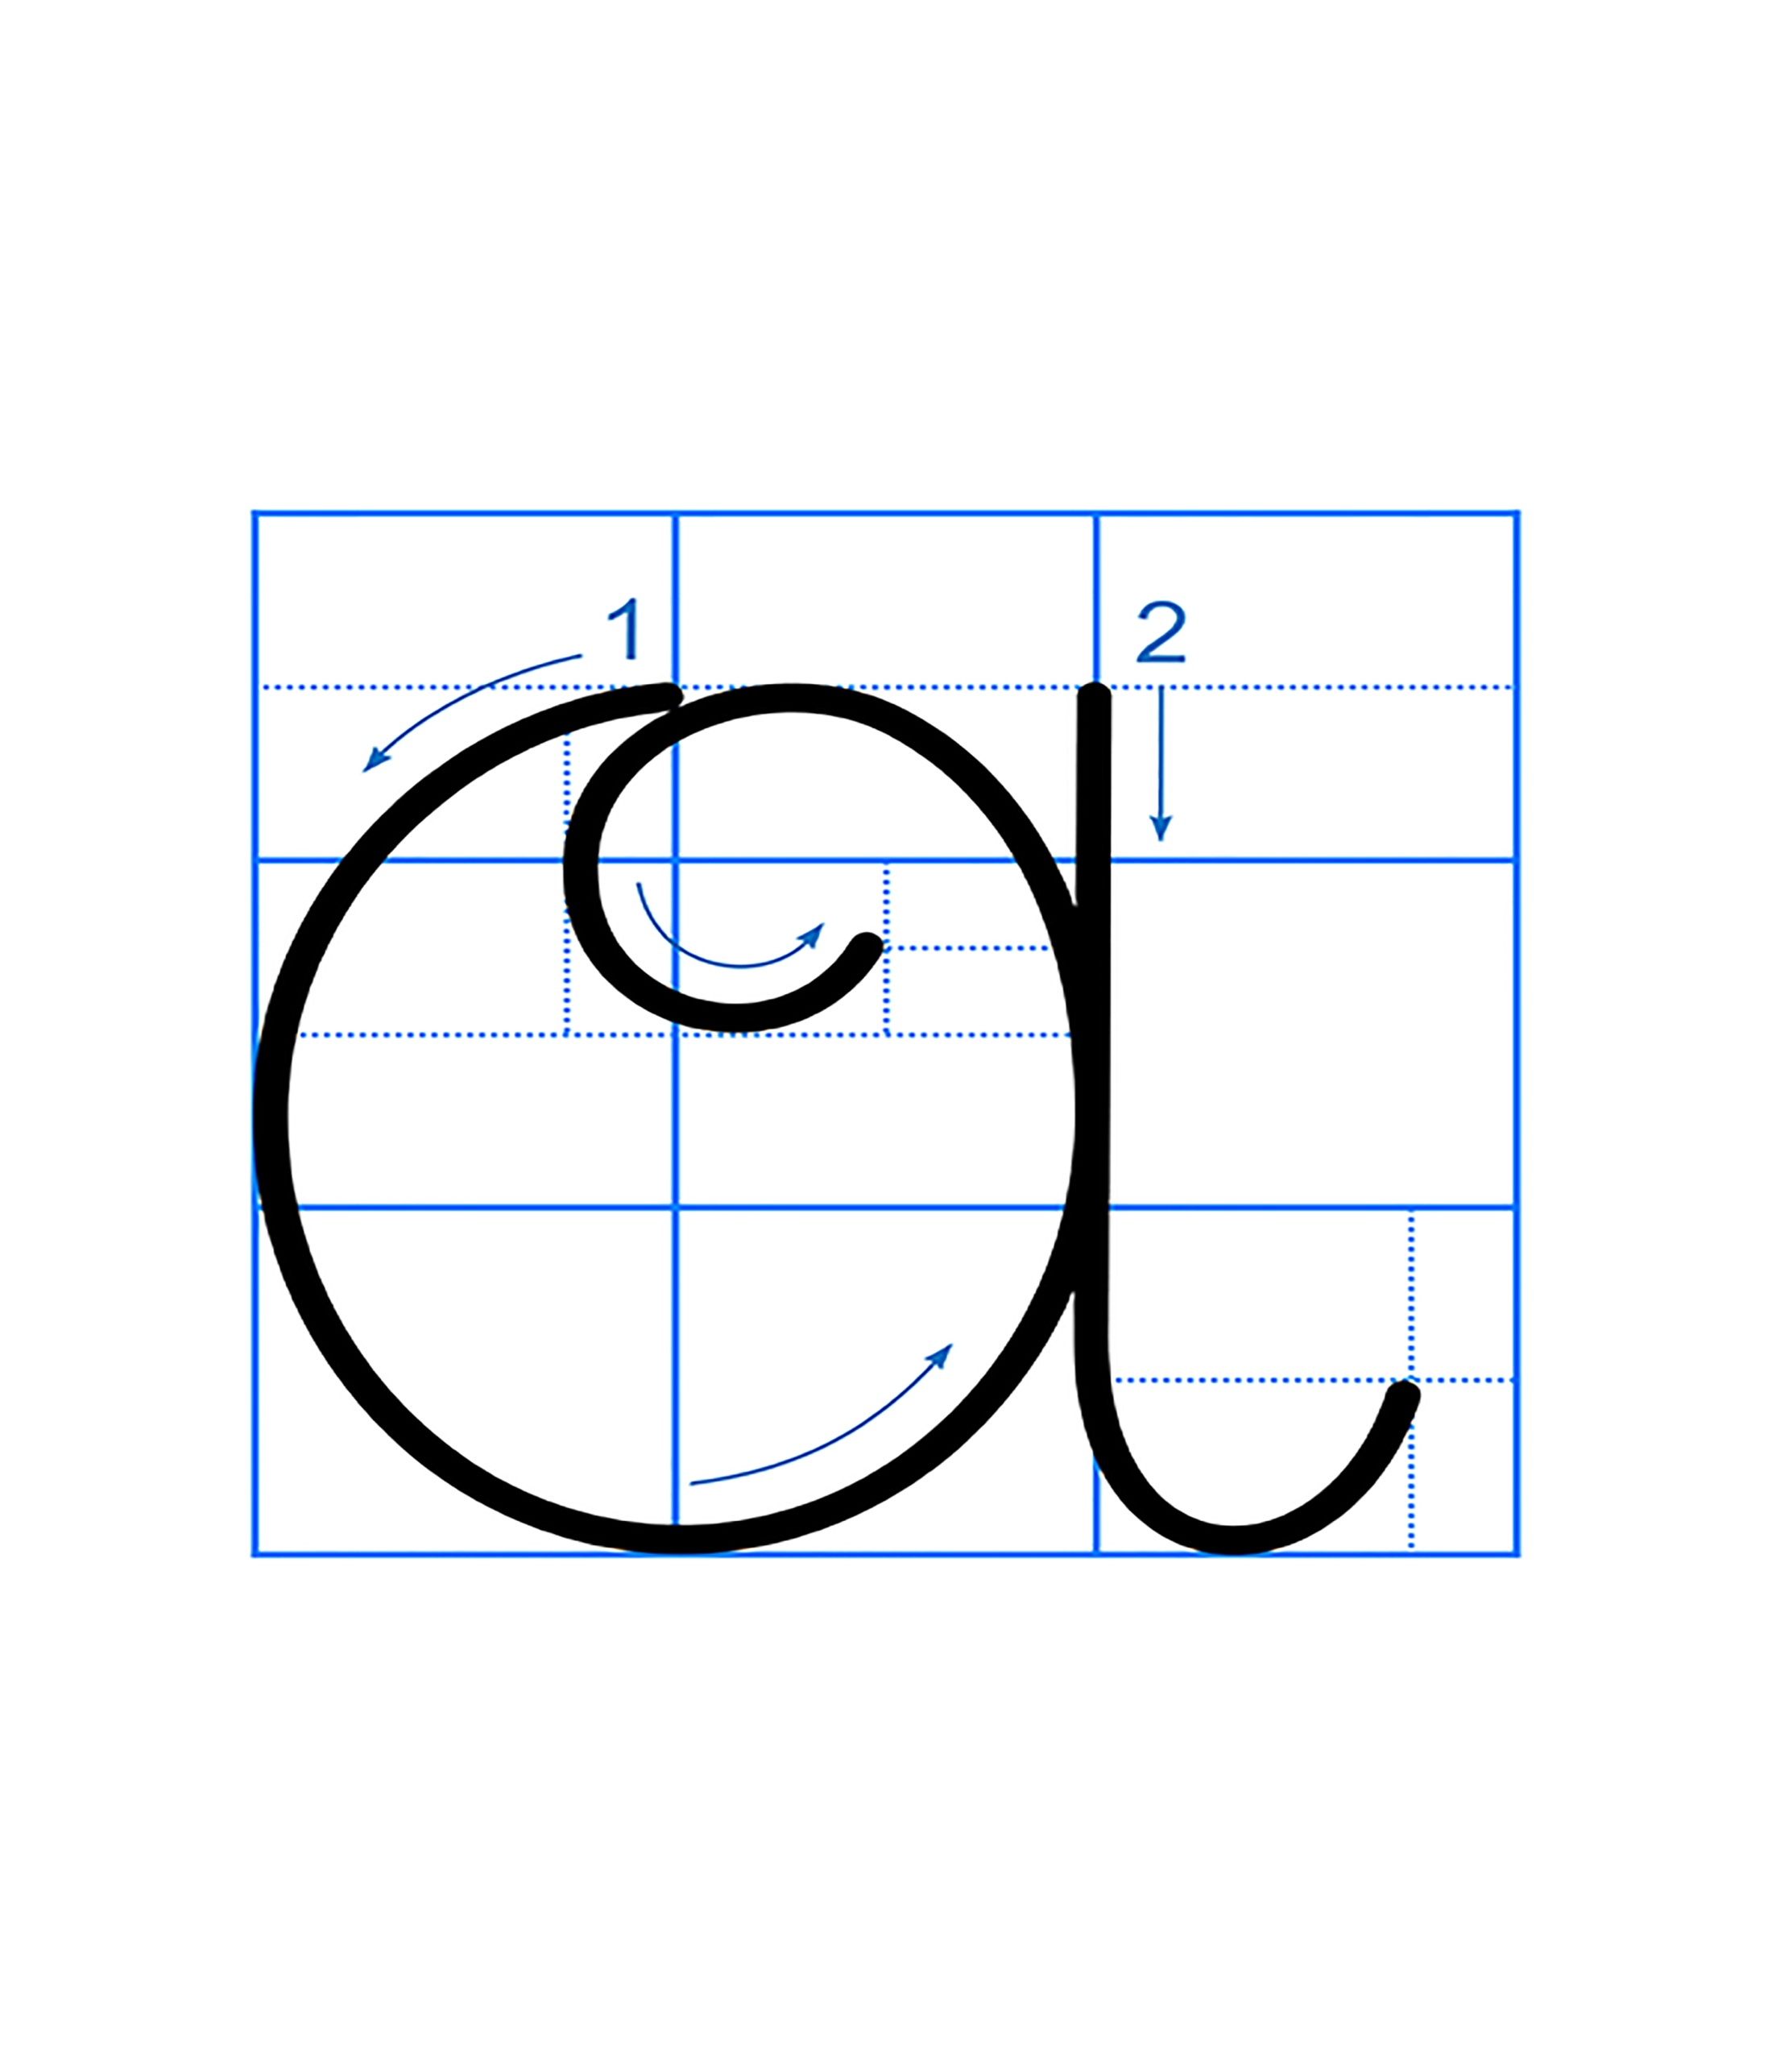

Slide 3
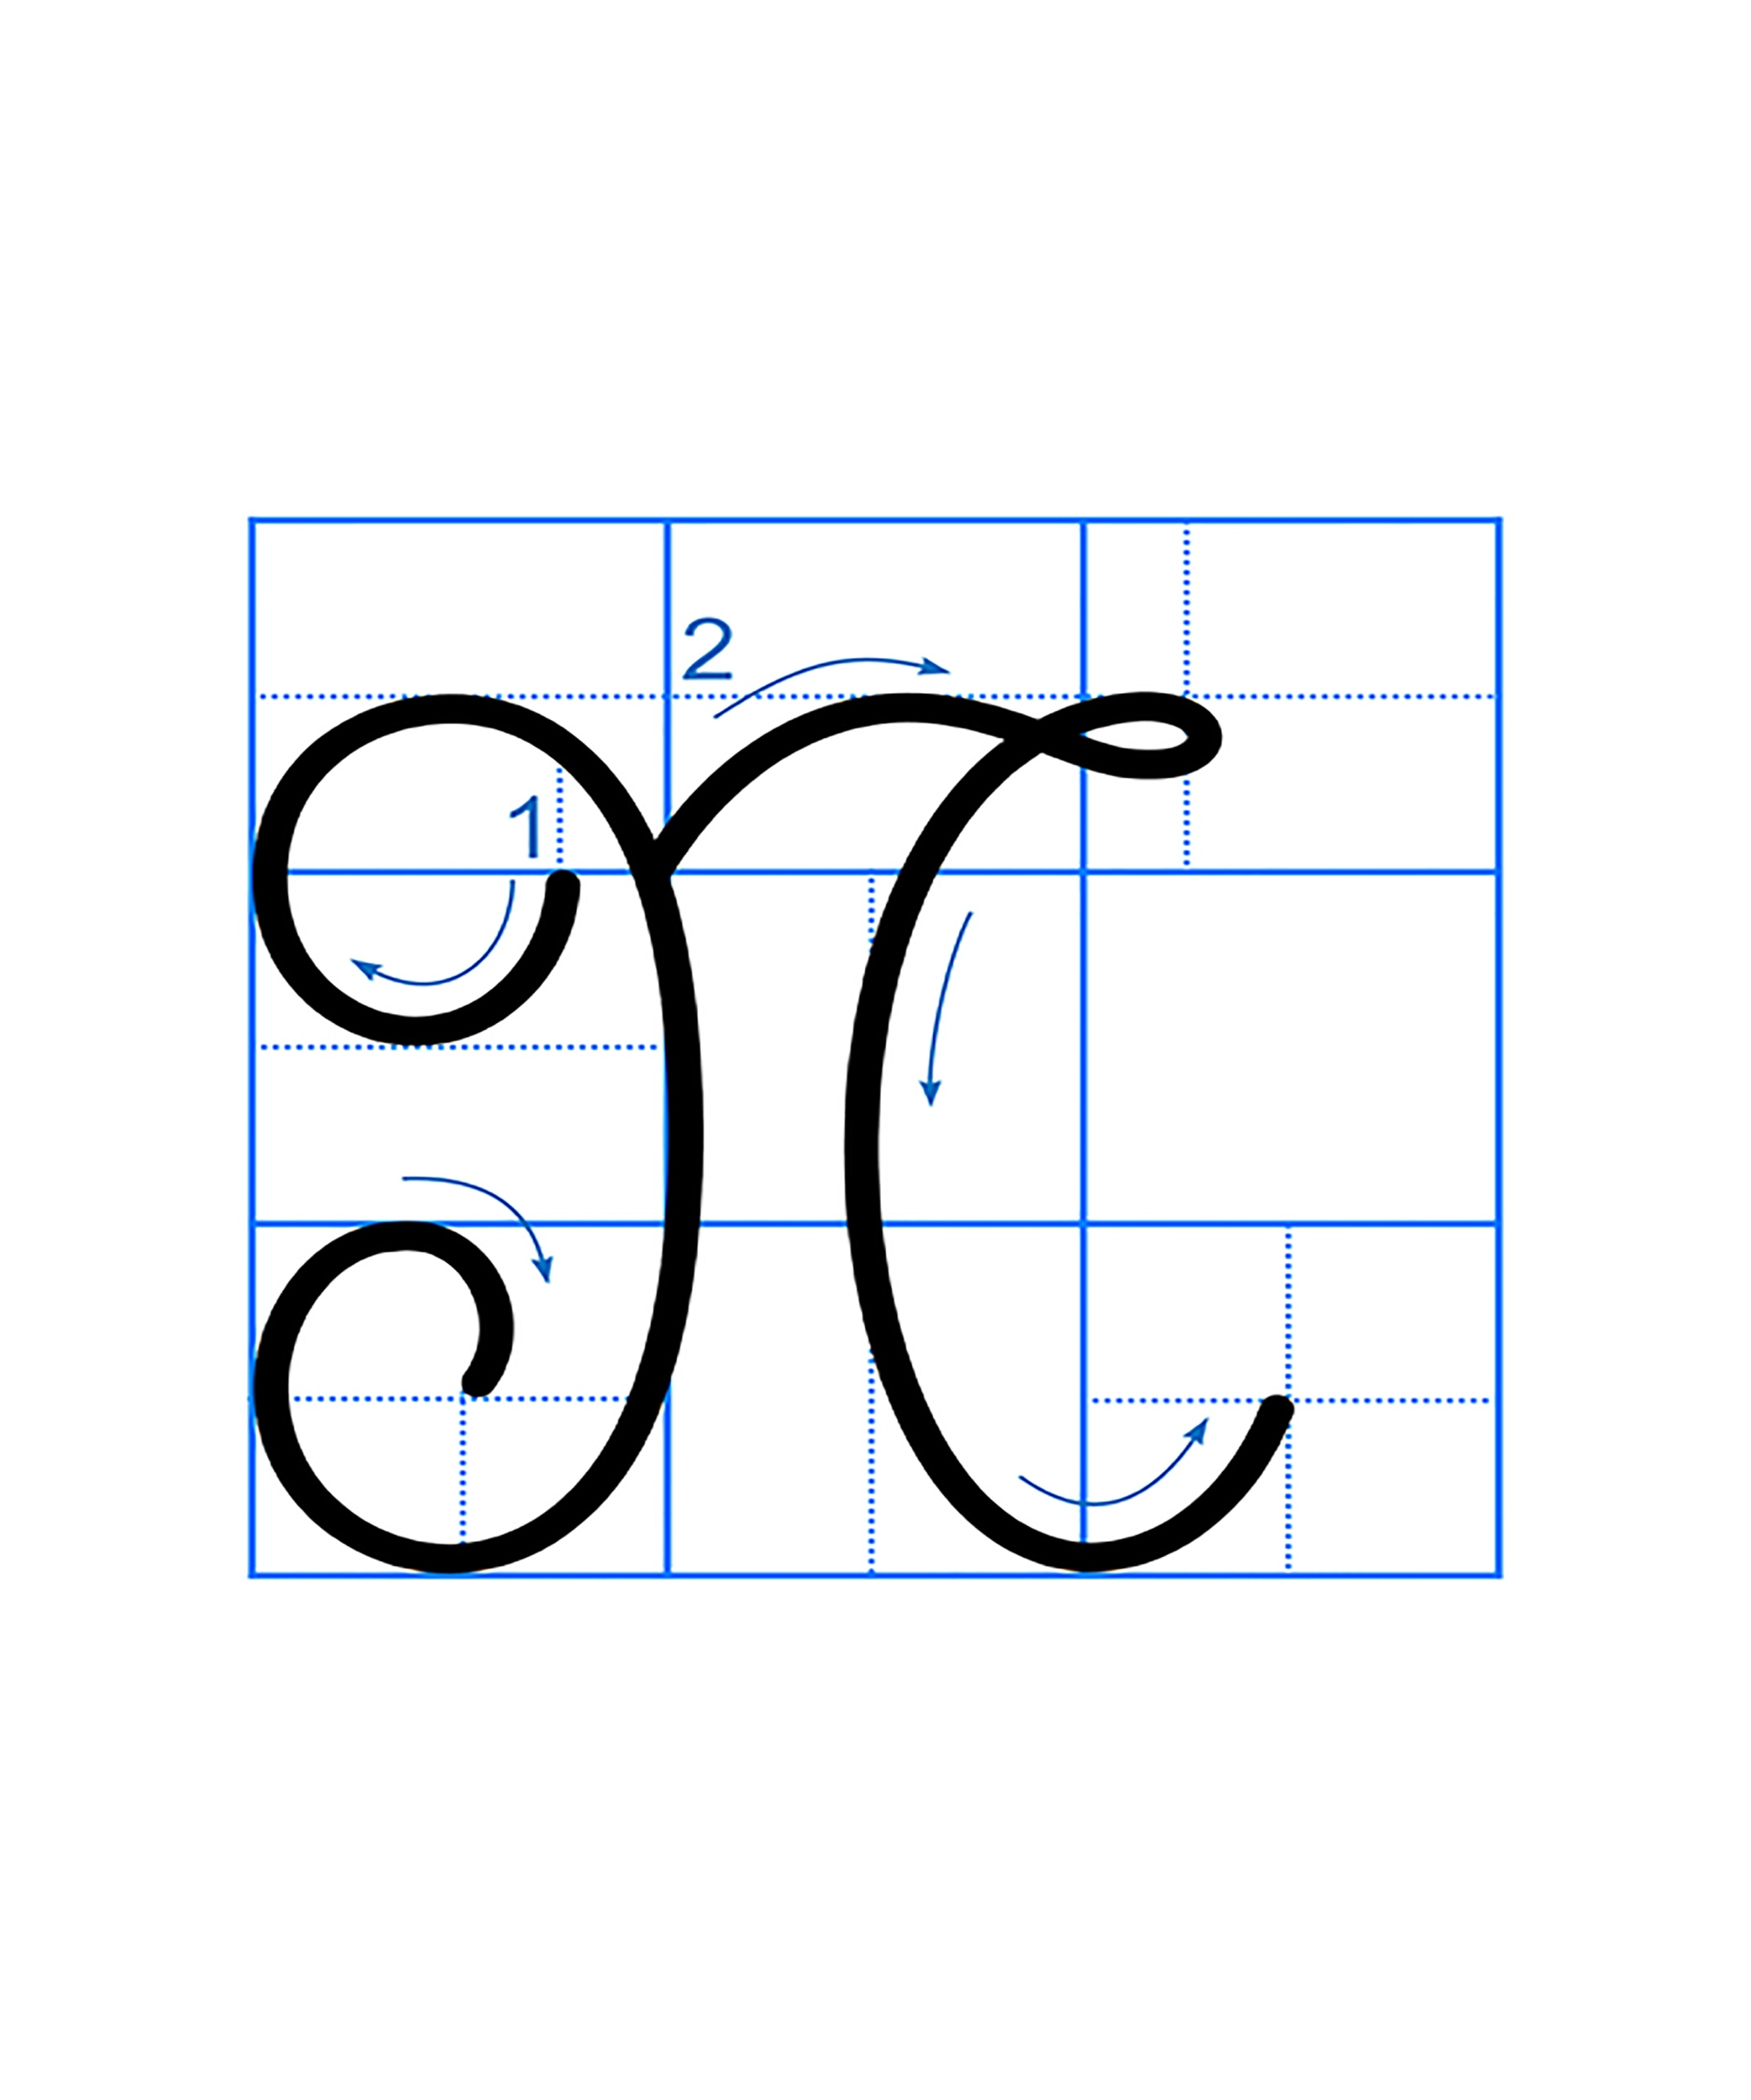

Slide 4
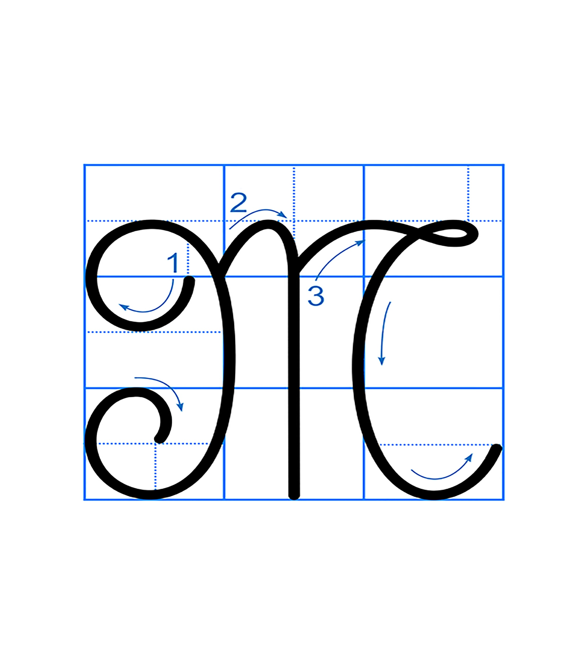

Slide 5
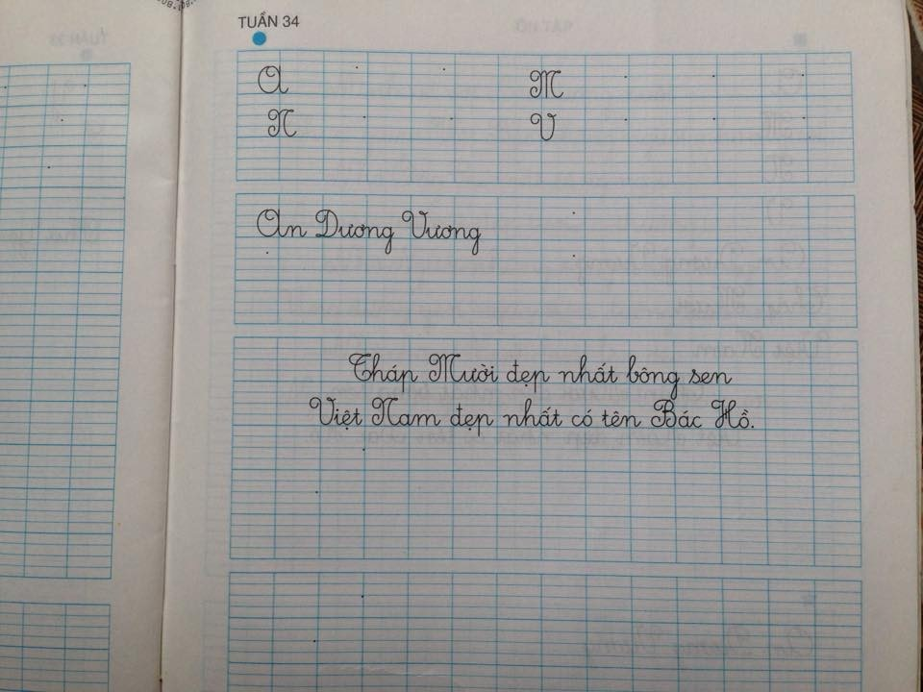

Slide 6
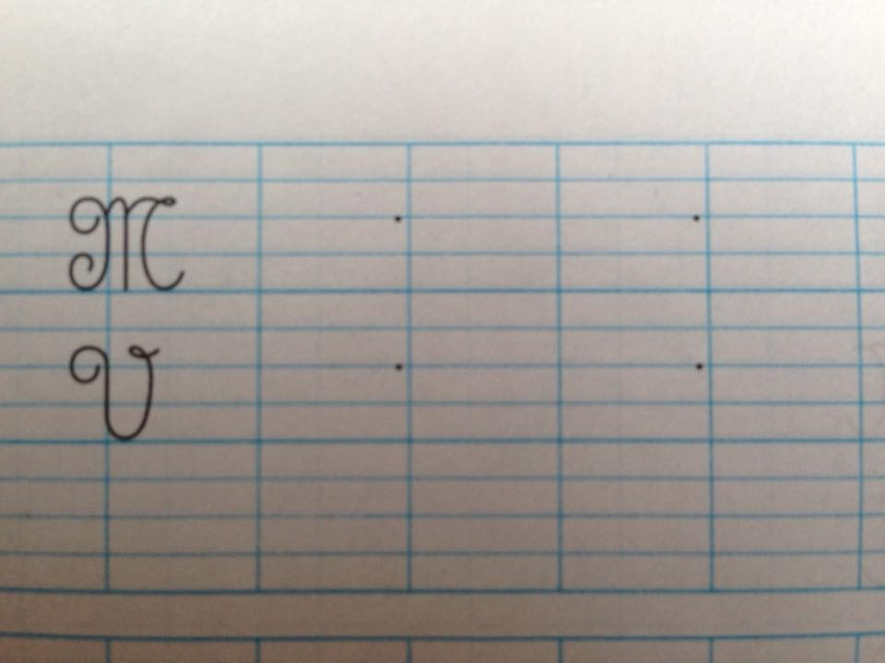

Slide 7
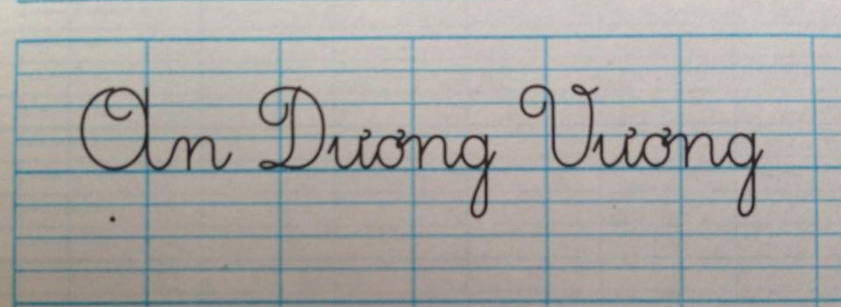
- Từ “An Dương Vương ” gồm mấy chữ ?
- Từ “An Dương Vương” có những con chữ nào cao hai ly rưỡi ?
- Từ con chữ “A” sang con chữ “n” ? từ con chữ “D” sang con chữ “ư” và từ con chữ “V” sang co chữ “ư”được viết như thế nào ?
- Khoảng cách giữa các chữ được viết như thế nào ?

Slide 8
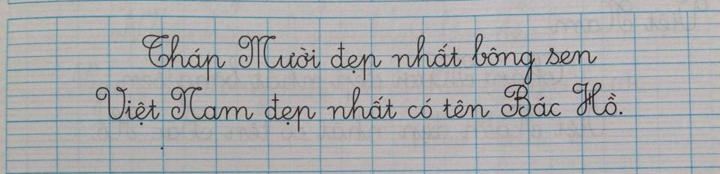
Những chữ nào được viết hoa?
- Những con chữ nào cao 2 ly rưỡi ?

Slide 9
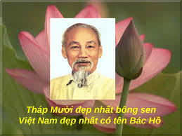

Slide 11


Slide 12


